Slide 1

Организация работы консультационного центра в ДОУ
Старший воспитатель
МБДОУ №9 «Волшебная полянка»
Самодурова Елена Николаевна

Slide 2


Что такое консультационный центр?
Консультационный центр на базе дошкольной образовательной организации призван оказывать психолого-педагогическую, диагностическую и консультативную помощь родителям, имеющим детей. преимущественно не посещающих дошкольную организацию, в том числе от 0 до 3 лет, в том числе с ограниченными возможностями здоровья. («Поддержка семей, имеющих детей» национального проекта «Образование», 2019 г. -13 ОУ, 2020 г. – 7 ОУ )
Форма мероприятий
Индивидуальное
консультирование

Slide 3
Основные задачи консультационного центра
Оказание помощи родителям и детям, не посещающим детский сад, в подготовке к обучению в школе;
Обеспечение родителей информацией о возрастных и индивидуальных особенностях развития детей;
Оказание помощи в социализации детей дошкольного возраста, получающих образование в форме семейного;
Профилактика возможных нарушений в развитии детей;
Осуществление связи между семьёй и социальными, медицинскими и другими организациями;
Предоставление образовательных услуг по индивидуальному сопровождению развития детей от 2 месяцев до 7 лет;
Ознакомление родителей с новыми информационными технологиями в воспитании и обучении детей.

Slide 4
Отличие Консультационного центра от Консультационного пункта
В КП работа с родителями
В КЦ помимо работы с родителями ещё и работа с педагогами!
Рекомендуется составить медиаплан по функционированию КЦ, где будет указан план работы (по месяцам или по кварталам) освещения работы КЦ в СМИ, полиграфическая реклама, проведение мастер-классов, вебинаров, ведение аккаунтов в инстаграмм и т.д.

Slide 5

Кому оказываем услуги?
Зависит от
Условий ДОУ
Квалификации специалистов
форме семейного образования детей дошкольного возраста
Категории потребителей услуг:
Родители (законные представители), организующие индивидуальный воспитательно-образовательный процесс;
Не могут быть заявителями:
работники семейного детского сада;
няни, гувернантки, репетиторы, бабушки, дедушки и др. родственники

Slide 6

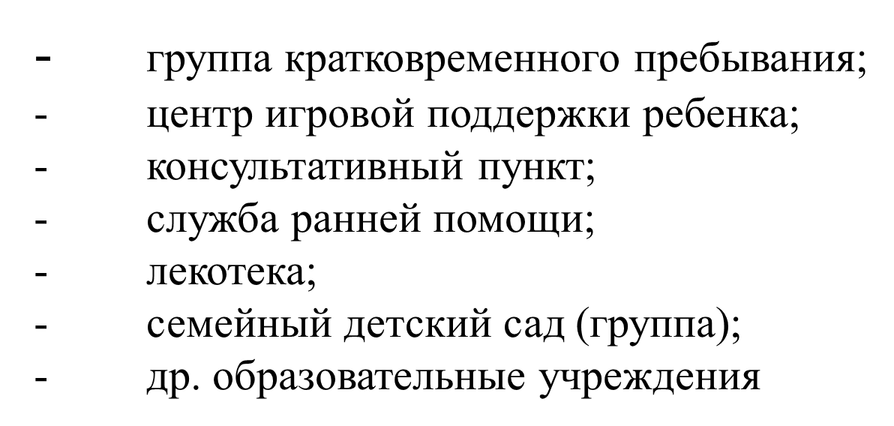
Заявителями могут быть родители (законные представители), если ребенок посещает:
Не можем отказать в помощи семьям,
если ребенок посещает какое либо учреждение

Slide 7








Какие услуги оказываем?

Slide 8
Консультации по форме проведения могут быть:
Очные - предполагает оказание консультации в здании, оборудованном необходимым образом для обеспечения доступности, включая доступность для лиц с ограниченными возможностями здоровья (ОВЗ).
Выездные - представляет собой консультацию по месту жительства получателя услуги или в выделенном для проведения консультации помещении.
Дистанционные - может быть оказана по выбору получателя услуги посредством телефонной связи, а также связи с использованием Интернет-соединения.

Slide 9
Организация работы консультационного центра с использованием использованием информационно-коммуникационных технологий:
1. Он-лайн регистрация в центр и прием необходимых документов (в электронном виде).
2. Планирование мероприятий и оповещение широкой общественности о проведении тех или иных мероприятий (создание анонсов, пресс-релизов и пост-релизов).
3. Он-лайн запись на занятия, консультации, диагностику.
4. Организация и проведение вебинаров.

Slide 10


Количество услуг консультационного центра
Рекомендуется, чтобы количество услуг = количеству обращений
Количество услуг консультационного центра на базе обычного ДОУ = 300 в год
Количество услуг консультационного центра грантодержателей = 10 000 в год

Slide 11


Методическое и дидактическое обеспечение родителей
комплекты лекций по теме занятия;
информационные брошюры;
дидактические материалы для занятий на дому;
интерактивные материалы (аудио- и видеозаписи);
методические пояснения (инструкции) по применению дидактических материалов, тестовых заданий и др.;
Листовки;
Интервью;
Сюжеты;
Статьи

Slide 12
Примерный перечень тематик по консультативной и образовательной деятельности для родителей
Физическое развитие ребенка | Психоэмоциональное развитие ребенка | Становление и развитие личности | Социально-психологическое развитие и социализация ребенка
- Особенности физического развития на различных ступенях дошкольного возраста -Гимнастика и закаливание -Профилактика плоскостопия и сколиоза | - Особенности психоэмоциональной сферы ребенка - Стрессовые события в жизни ребенка: профилактика и приемы снижения стрессовых нагрузок | - Особенности становления и развития личности ребенка на различных ступенях дошкольного возраста (ранее детство, младший дошкольный возраст, старший дошкольный возраст) -Стили семейного воспитания и их влияние на формирование личности ребенка | -Детские игры и упражнения для формирования и развития у ребенка коммуникативных компетенций -Обеспечение успешной социализации ребенка в условиях семейного дошкольного образования

Slide 13
Примерный перечень тематик по консультативной и образовательной деятельности для родителей
Познавательные процессы (внимание, мышление, память) и их развитие | Основы педагогики и организации образовательного процесса | Проблемы воспитания и способы их решения | Проблемы сохранения здоровья ребенка
-Особенности развития познавательных процессов в дошкольном возрасте -Упражнения и игры для развития внимания -Упражнения и игры для развития памяти -Упражнения и игры для развития мышления | -Основные задачи воспитания и образования детей-дошкольников -Формирование эффективной образовательной среды в домашних условиях -Что должен уметь ребенок на различных ступенях дошкольного возраста. -Организация занятий и примерный план занятий на дому по математике и счету -Организация занятий и примерный план занятий на дому по развитию речи -Организация занятий и примерный план занятий на дому по изобразительному искусству -Организация занятий и примерный план занятий на дому по формированию навыков письма | -Возрастные кризисы (3-х лет, 7-ми лет): особенности их протекания и условия воспитания, ориентированные на успешное преодоление кризисов -Изменения в семье (развод, новый папа (мама), появление младшего ребенка, смерть члена семьи и др.): как подготовить ребенка | -Гигиена, режим дня и питание как основа формирования здорового образа жизни -Примерное недельное меню ребенка-дошкольника -Прививки

Slide 14

Сайт Консультационного центра
(минимальный уровень)
Положение;
Графики работы;
Перечень специалистов;
Категории потребителей услуг;
План работы;
Форма заявки;
Форма отзыва.

Slide 15

Спасибо за внимание!

